Slide 1
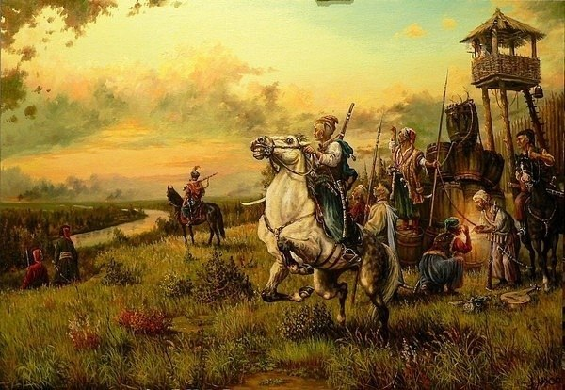
Іван Мазепа .
Відома постать у нашій історії

Slide 2
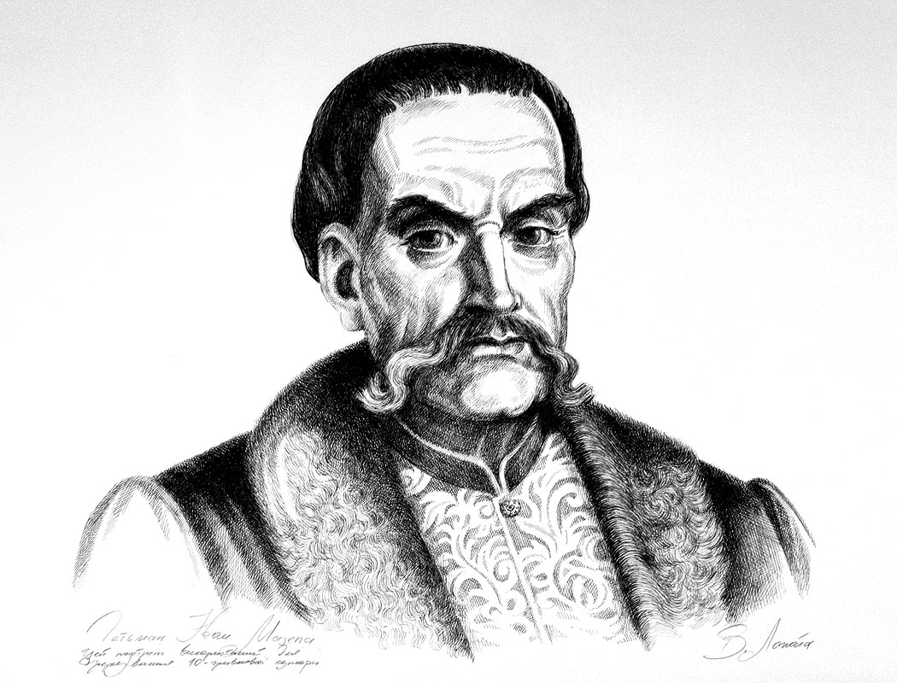
Іван Мазепа
1639 – 1709 рр.

Slide 3
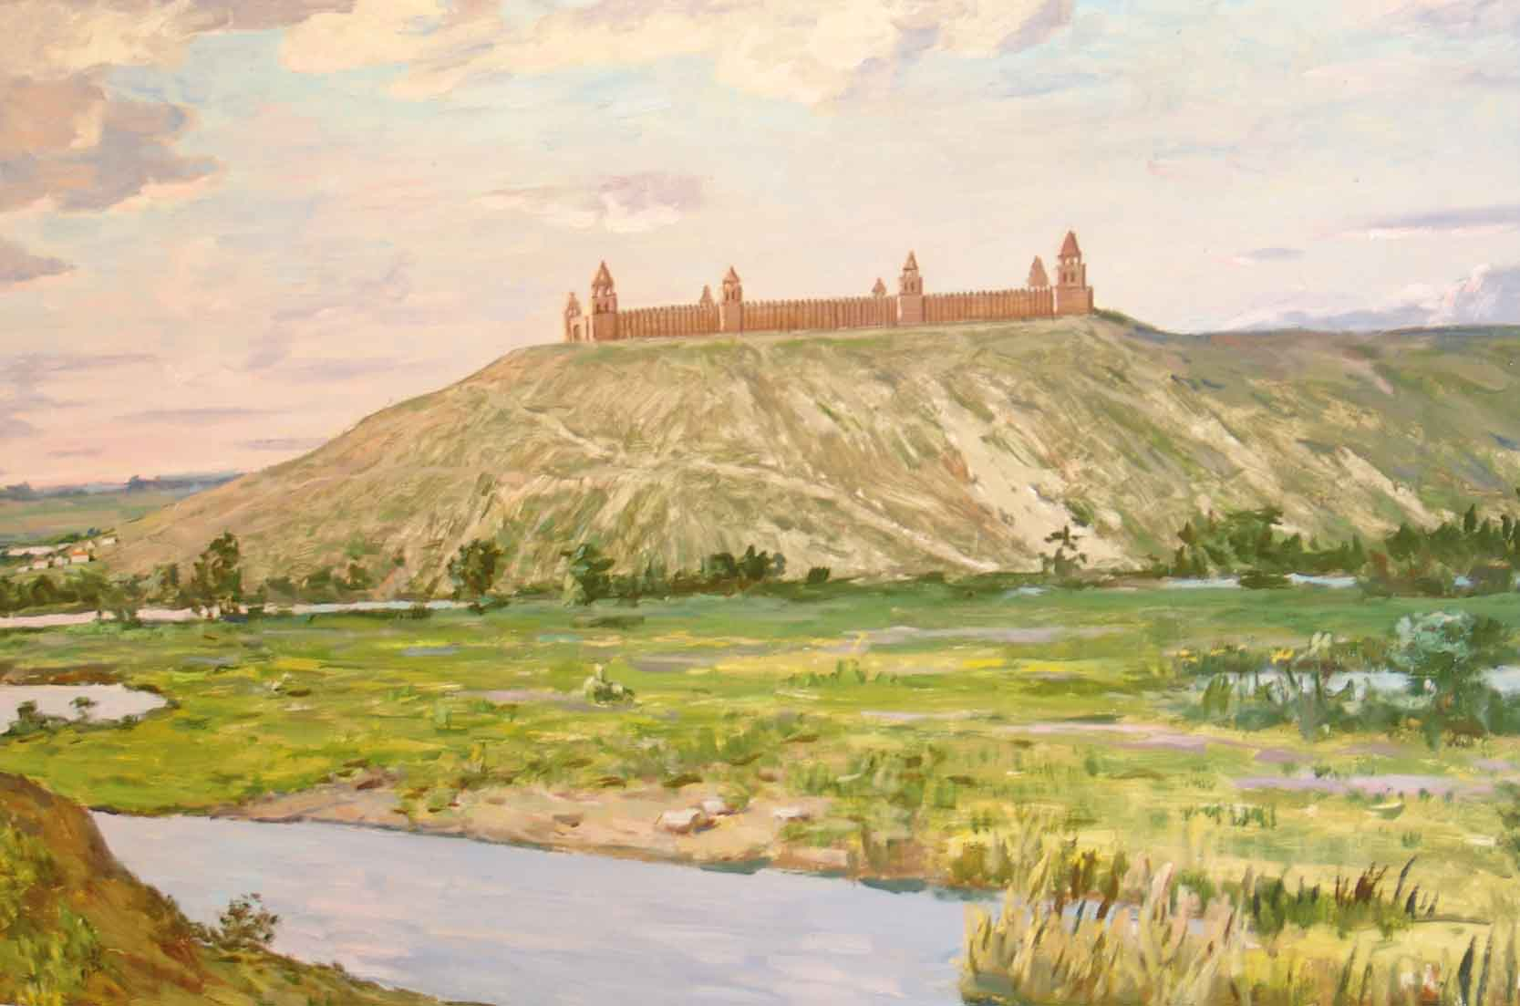
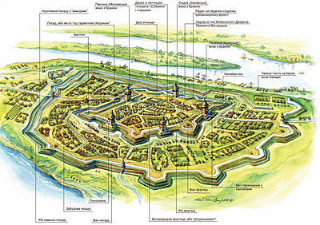
Фортеці І. Мазепи
Ново – Сергіївська фортеця
Новобогородицька фортеця

Slide 4
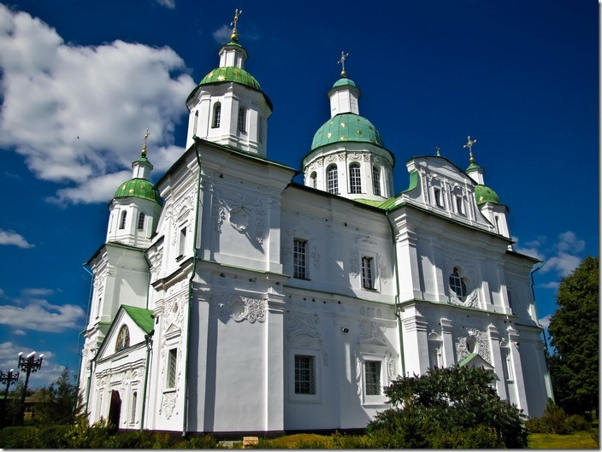
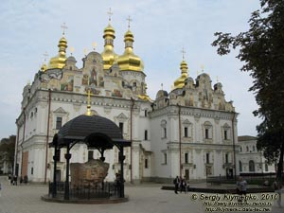
“ Мазепинське бароко “
Спасо – Преображенський Мгарський монастир
Велика дзвіниця Києво – Печерської лаври

Slide 5
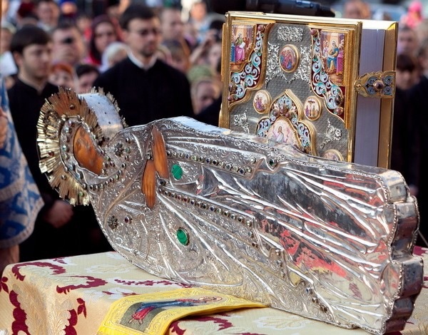
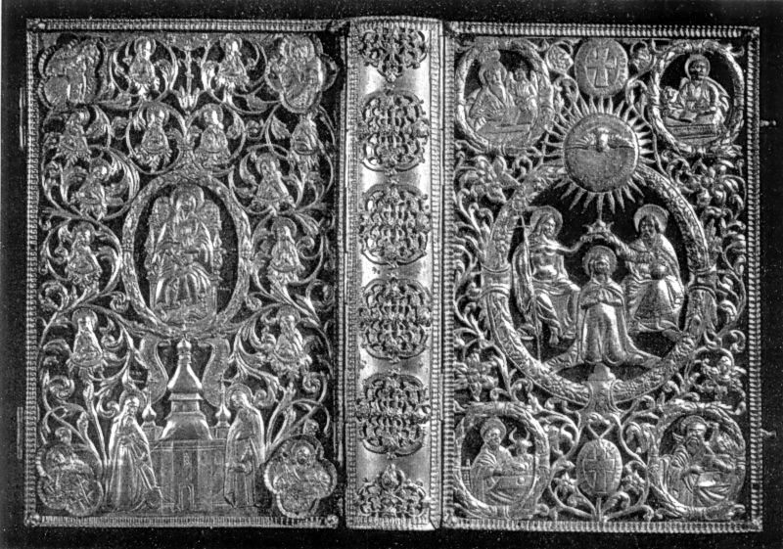
Мазепа – меценат
Срібна плащаниця
Євангеліє

